Slide 1

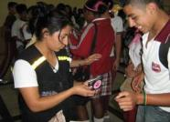
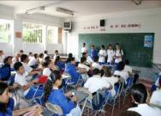
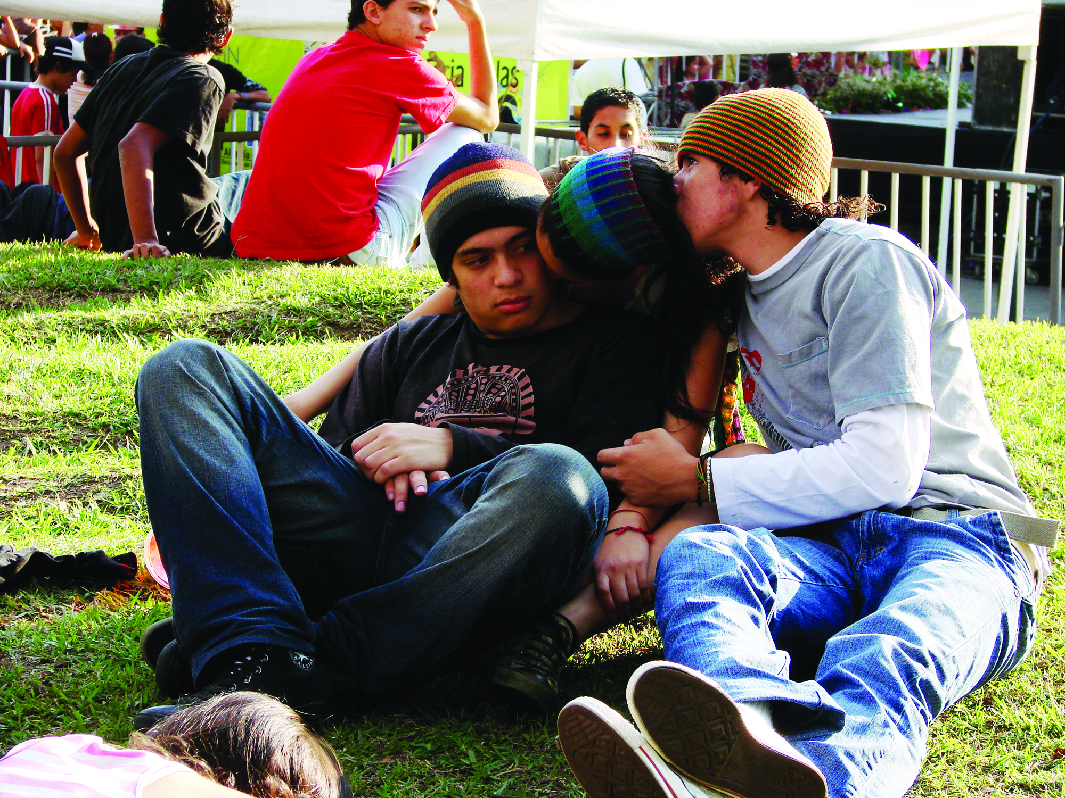
“Hacia un ejercicio responsable del más humano de todos los derechos”
Política Municipal de salud sexual y reproductiva de los adolescentes
Secretaria de Salud de Medellín

Slide 2
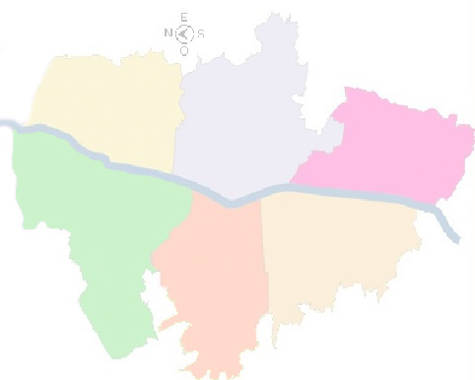
El Embarazo Adolescente en Medellín

Slide 3
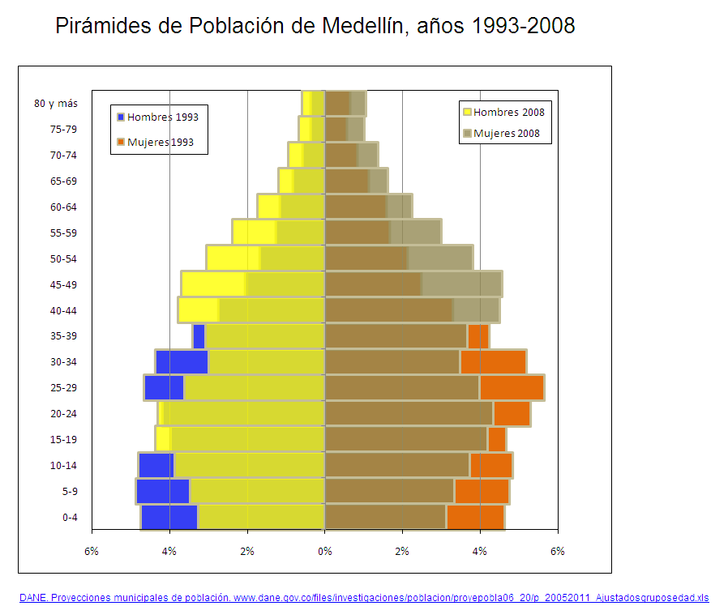

Slide 4
Líneas 2 y 3: SSR de los y las adolescentes y Planificación Familiar
Porcentaje de adolescentes alguna vez embarazadas según región en Colombia
Departamento | Ya son madres | Embarazo con el primer hijo | Total alguna vez embarazadas | No adolescentes
Antioquia sin Medellín | 18.4 | 4.5 | 22.9 | 486
Medellín A.M | 17.4 | 3.7 | 21.1 | 458
Guajira, Cesar, Magdalena | 19.1 | 3.6 | 22.7 | 458
Barranquilla AM | 11.1 | 1.3 | 12.4 | 282
Bolívar norte | 14.3 | 2.9 | 17.2 | 32.4
Bolívar sur, Sucre, Córdoba | 15.4 | 5.1 | 20.5 | 499
Boyacá, Cundinamarca, Meta | 15.2 | 3.7 | 18.9 | 654
Bogotá | 17.1 | 5.5 | 22.6 | 1155
Caldas, Risaralda, Quindío | 16.5 | 3.3 | 19.8 | 405
Cali A.M | 17.2 | 3 | 20.2 | 330
Valle sin Cali no litoral | 14.1 | 7 | 21.1 | 261
Orinoquía y Amazonía | 19.4 | 4.4 | 23.8 | 92
Fuente: Encuesta Nacional de Demografía 2005

Slide 5
Líneas 2 y 3: SSR de los y las adolescentes y Planificación Familiar
Comportamiento del Embarazo en Adolescentes
Medellín, 2003 - 2008
Fuente: Secretaría de Salud. Estadísticas vitales

Slide 6
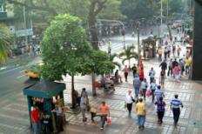

Proporción de partos de mujeres entre 10 y 19 años respecto del total de nacidos vivos en la ciudad
2005 | 22,88
2006 | 23,6
2007 | 23,6
2008 | 23,52

Slide 7
Proporciones de embarazo en adolescentes, según I.C.V. Medellín año, 2008
<79,9
80-82,5
82,6-86,7
>87
Fuente: Secretaría Salud Medellín, Estadísticas vitales.

Slide 8
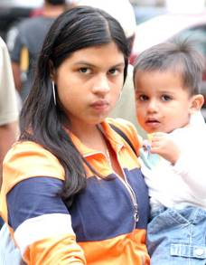
Tasa de fecundidad en adolescentes, 15 a 19 años,
Medellín 2006 a 2008
Año | TF (15-19)
2006 | 80,9
2007 | 79,5
2008 | 84,2
Fuente: Secretaría Salud Medellín,
Estadísticas vitales.

Slide 9
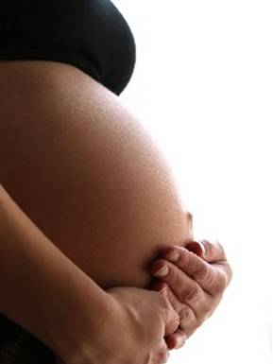
Muerte materna en adolescentes, 15 a 19 años,
Medellín 2005 a 2008
Año | Número de casos
2005 | 3
2006 | 3
2007 | 2
2008 | 2
Fuente: Secretaría Salud Medellín- SIVIGILA

Slide 10
Determinantes del embarazo adolescente.
Causas estructurales (socioeconómicas, Marginalidad, Conflicto armado, desplazamiento).
Individuales (búsqueda de reconocimiento, creencias y prácticas asociadas a la
Maternidad y la paternidad).
Institucionales (violencia Intrafamiliar y abuso sexual, déficit de servicios de consejerías).
Fuente:¿Quién pidió pañales? – Red de prevención del Embarazo Adolescente – Alcaldía de Medellín (2006)

Slide 11
Plan de Desarrollo: 2008 – 2011
“Medellín es Solidaria y Competitiva”
Línea 2: Bienestar y desarrollo para toda la población
Componente: Salud
Programa: Salud Pública y Promoción social

Slide 12

Enfoques de desarrollo humano e integral
Derechos
Poblacional y diferencial
Equidad de género
Los jóvenes y adolescentes, son fuerza política y estratégica para un país.

Slide 13

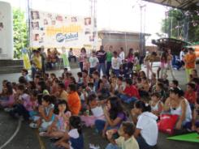
Ley 1098 de 2006: Infancia y adolescencia
La finalidad es garantizar a los niños, a las niñas y adolescentes su pleno y armonioso desarrollo. Articulo 27 derecho a la salud.

Slide 14
Salud Sexual y Reproductiva de los/as Adolescentes
Una de las 10 prioridades Nacionales en Salud

Slide 15
Objetivos del Milenio: mejorar la salud sexual y reproductiva
Meta universal: Reducir entre 1990 y 2015 la mortalidad materna en ¾ partes.
Metas nacionales:
-Reducir la mortalidad materna
-Incrementar la atención institucional del parto
- Incrementar la prevalencia de anticoncepción
- Reducir la mortalidad por cáncer de cuello uterino
“Detener el crecimiento del porcentaje de adolescentes que han sido madres o están en embarazo, manteniendo esta cifra por debajo de 15%. Línea de base 1990: 12.8%.”

Slide 16

Plan Local de Salud
“Medellín es Salud para la Vida”
Embarazo en adolescentes
Disminuir la proporción de embarazos en adolescentes entre 10 y 19 años
LB: 23.6 % Meta: 15%
Disminuir la fecundidad específica de adolescentes
LB: 42 por mil mujeres 10 a 19 años
Meta: 39 por mil mujeres 10 a 19 años.

Slide 17

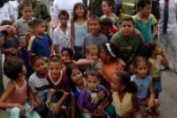
Plan Local de Salud en salud sexual y reproductiva jóvenes
Programa:
Salud pública y Promoción Social
Proyectos:
Promoción y Educación en Salud, Prevención de la Enfermedad y Asistencia Social en Salud, Intervención de los Factores de Riesgo que Atentan contra la Salud y Vigilancia Epidemiológica para la Salud.
Actividades:
Habilidades para la vida de acuerdo con la política nacional de salud sexual y reproductiva, para prevenir el embarazo en adolescentes, los abortos y la infecciones de transmisión sexual.
Promoción de la salud sexual a través de estrategias lúdicas.
Dispensadores de condones.
Vigilancia epidemiológica de la mortalidad materna, VIH SIDA,
y otras ITS.

Slide 18
Plan Local de Salud en salud sexual y reproductiva jóvenes
Programa:
Acceso a los servicios de salud
Proyectos:
Aseguramiento en el régimen subsidiado a población vulnerable, calidad de la atención de los servicios de salud y acceso a los servicios de la población no asegurada.
Situación actual:
* 76.087 mujeres adolescentes y 75.741 hombres adolescentes (10 a19 años afiliadas y afiliados al régimen subsidiado).
Fuente aseguramiento : SAS Sistema de información de la Secretaria de salud a septiembre 2009 Plan local de salud red pública inversión proyectada para el cuatrienio de $ 80.765 millones.

Slide 19
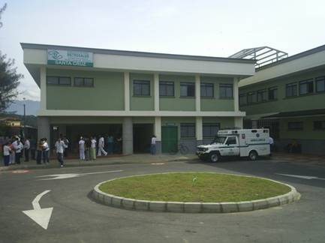
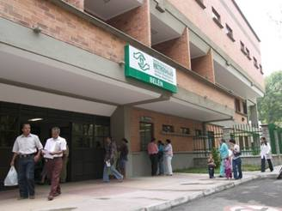
Plan Local de Salud en salud sexual y reproductiva jóvenes
Programa:
Red pública para la salud
Proyecto:
Construcción de nuevos equipamentos en salud y dotación de la red pública hospitalaria.
Meta:
Fortalecer la red pública de servicios para la prestación de servicios de salud a la población objeto de subsidios (SISBEN 1, 2 y 3 y poblaciones especiales, incluye adolescentes)

Slide 20

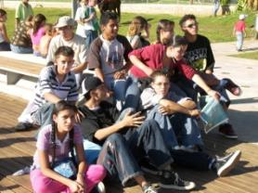
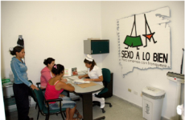
Estrategias de la Política de Salud Sexual y Reproductiva de los/as adolescentes

Slide 21


1. Promoción de la SSR de los/as adolescentes
Estrategias de I.E.C., en el tema de la salud sexual y reproductiva dirigidas a adolescentes: educación en calle, en escenarios naturales, instituciones educativas.
Programa de televisión “Sexo a lo Bien, para amarnos con franqueza”
Estrategia comunicacional “Ponéte el condón hacélo por vos”.

Slide 22
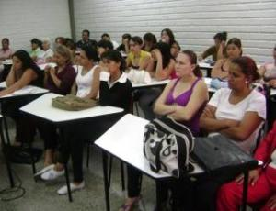
2. Coordinación intersectorial e interinstitucional
Mesa de trabajo de articulación entre las diferentes secretarías.
Simposio de prevención del embarazo adolescente: retos y perspectivas” (Mayo de 2009)

Slide 23
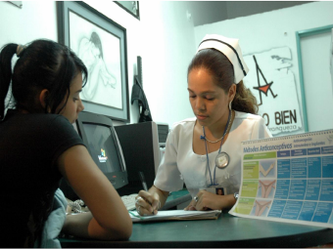
3. Fortalecimiento de la gestión institucional
Servicios innovadores de SSR para adolescentes por enfermeras profesionales, en el área de intervención.
Monitoreo y asistencia técnica a IPS y EPS para el fortalecimiento de los servicios para adolescentes.

Slide 24
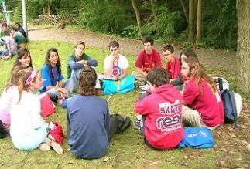
4. Fortalecimiento de la participación
Multiplicadores juveniles 2008- 2009, para fortalecer la corresponsabilidad en el logro de la Salud Sexual y Reproductiva.
Talleres comunitarios con recursos de presupuesto participativo.

Slide 25


5. Investigación
Investigación poblacional con adolescentes en materia de uso indebido de sustancias psicoactivas, prevalencia de violencias y embarazo.
Salud Mental del Adolescente.
Dificultades y fortalezas en materia de ruta de atención en violencia sexual para la ciudad.
Consumo de sustancias psicoactivas en jóvenes escolarizados del Municipio de Medellín.
Evaluación del impacto del programa de Salud Sexual y Reproductiva en adolescentes de Medellín, 2008.

Slide 26
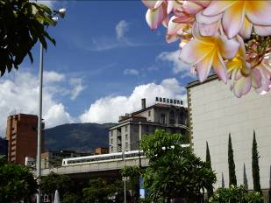

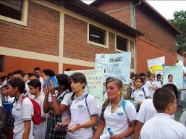
Nuestros Retos

Slide 27


Nuestros Retos
Mantener el tema en la agenda pública.
Fortalecer la participación social de los jóvenes en la temática.

Slide 28
Nuestros Retos
Continuar con las acciones de investigación, construyendo un observatorio sobre salud sexual y reproductiva de la población de Medellín.

Slide 29

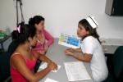
Nuestros Retos
Potenciar las redes sociales de apoyo de adolescentes.
Implementar la estrategia de consultorios amigables para adolescentes.

Slide 30
¡Muchas Gracias! secre.salud@medellin.gov.co

